Slide 1
الدرس الثاني
الممالك العربية القديمة في الأردن

Slide 2
معلومة
نشأت في الأردن حضارات عدة بعد استقرار الإنسان؛ بسبب هجرة القبائل العربية التي جمعتها وحدة اللغة والعرق والعادات من شبه الجزيرة العربية .

Slide 3
ملاحظة
شبه الجزيرة العربية :منطقة جغرافية تقع في جنوب غرب آسيا عند تلاقي آسيا مع افريقيا .
تكونها : نتيجة تصدع حدث للبحر الأحمر وهي محاطة من الغرب بالبحر الأحمر ، ومن الشمال بالخليج العربي ومن الجنوب الشرقي بالمحيط الهندي .
وهي تضم كل دول الخليج تقريباً .

Slide 4
أسباب هجرة القبائل العربية من شبه الجزيرة
تحول طرق التجارة عن جنوب شبه الجزيرة العربية ( اليمن )=
تزايد عدد السكان ومحدودية المراعي ومصادر المياه
كثرة الحروب بين الدول والقبائل العربية في جنوب شبه الجزيرة العربية
انهيار سد مأرب بسبب عدم الاهتمام بصيانته وترميمه

Slide 5
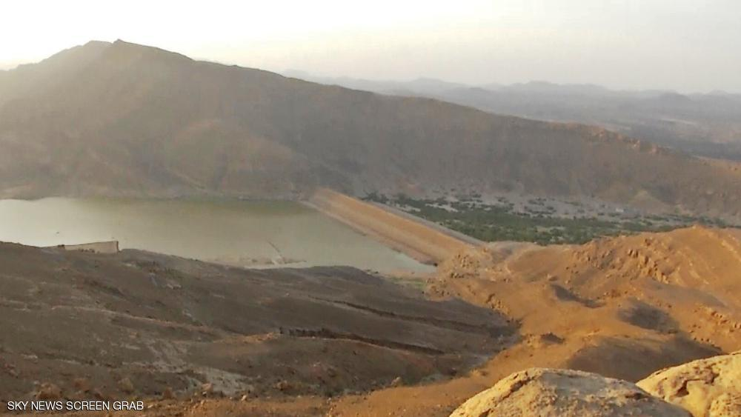
سد مأرب

Slide 6
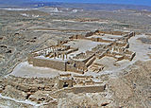
أولا : مملكة الأدوميين 2000 ق . م

Slide 7
الأدوميين ( بطاقة تعريفية )
المكان : منطقة الشراة جنوب الأردن ، وامتد نفوذهم من العقبة جنوبا حتى وادي الحسا شمالا .
الزمان : الألف الثاني قبل الميلاد تقريبا .
العاصمة : مدينة بصيرا (قرب الطفيلة ) .
طريقة الحكم : لكل قبيلة شيخ قوي ، وعليهم يكون شيح الشيوخ بمثابة ملك .
الحفريات المكتشفة : ( المناجم ، أختام ، قطع فخارية ، معابد ).
الآلهة : أشهرها ( بعل ، وايل ، وعشتار ) .

Slide 8
مملكة المؤابيين 2000 – 800 ق.م
المكان : منطقة مؤاب ( الكرك ) .
النفوذ : من وادي الحسا جنوبا – لى وادي الموجب شمالا .
العاصمة : ذيبان ( جنوب مأدبا ) .
أشهر ملوكهم : ميشع .
الحكم : ملكي وراثي .
الآله : كموش .
الحفريات المكتشفة : مسلة ميشع .

Slide 9
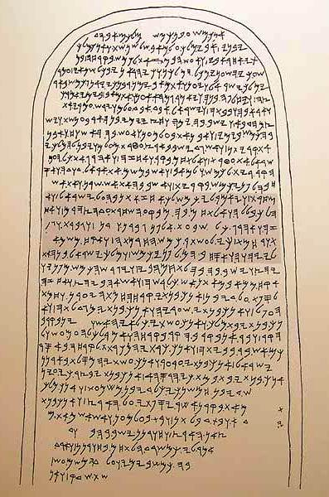
مسلة ميشع

Slide 10
مسلة ميشع
سجل تاريخي دون فيه الملك ميشع أعماله وحروبه ودفاعه عن المنطقة .
اكتشف في ذيبان ، والنسخة الأصلية منه موجودة في متحف اللوفر في باريس ، ويوجد نسخة مقلدة في متحف الآثار في الجامعة الأردنية .
أهميته : أقدم نقش مؤرخ عثر عليه في الأردن ، يعود الى عام 842 ق.م .
فيه : أنا ميشع بن كموشت ملك مؤاب الذيباني ... أنشأت معبدا لآله كموش لأنه أعانني على قهر كل الملوك . ارجع لصفحة 17 لاكمال قراءة النص

Slide 11
ملاحظات
لم يتمكن المؤابيون من مد نفوذهم الى مدن الشمال ؛ لإنها كانت تحت سيطرة الآراميين .
وقد تبعت مؤاب لاحقا الى دولة أشور في بلاد ما بين النهرين .
وبعد سقوط الدولة الأشورية وظهور الدولة البابلية غزا نبوخذ نصر ملك بابل المنطقة كاملة ، واصبحت مؤاب تحت سيطرة البابلين .

Slide 12
تم الجزء الأول من الدرس بحمد الله

